Slide 1
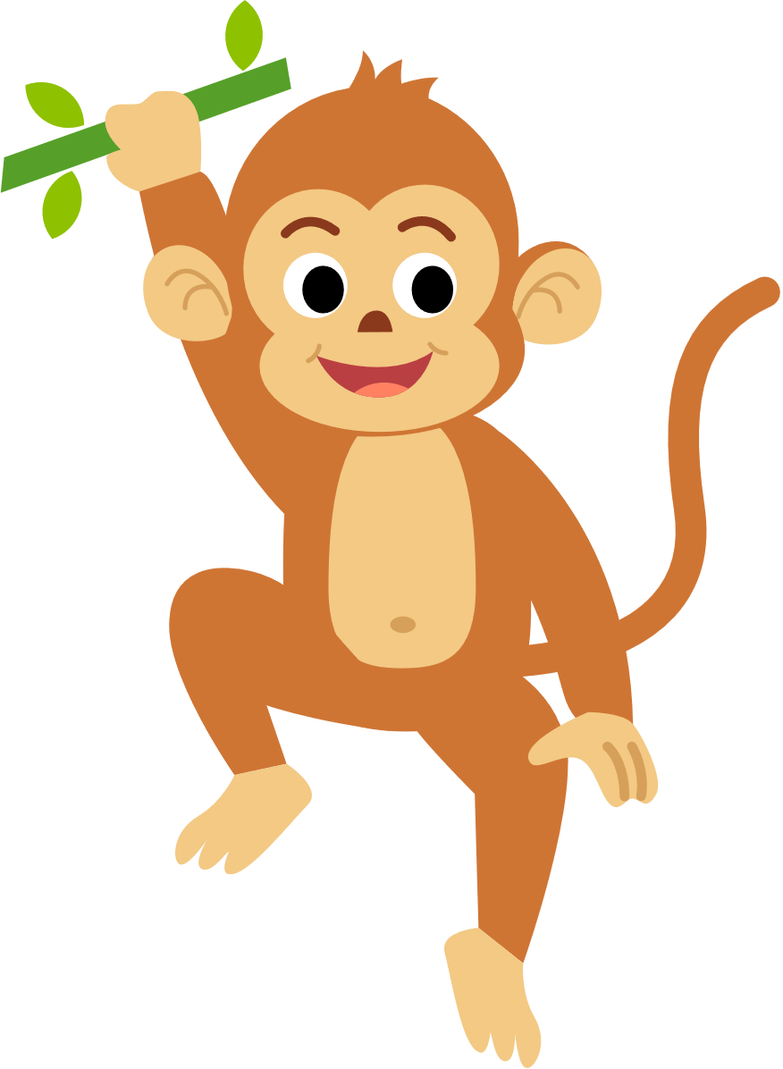

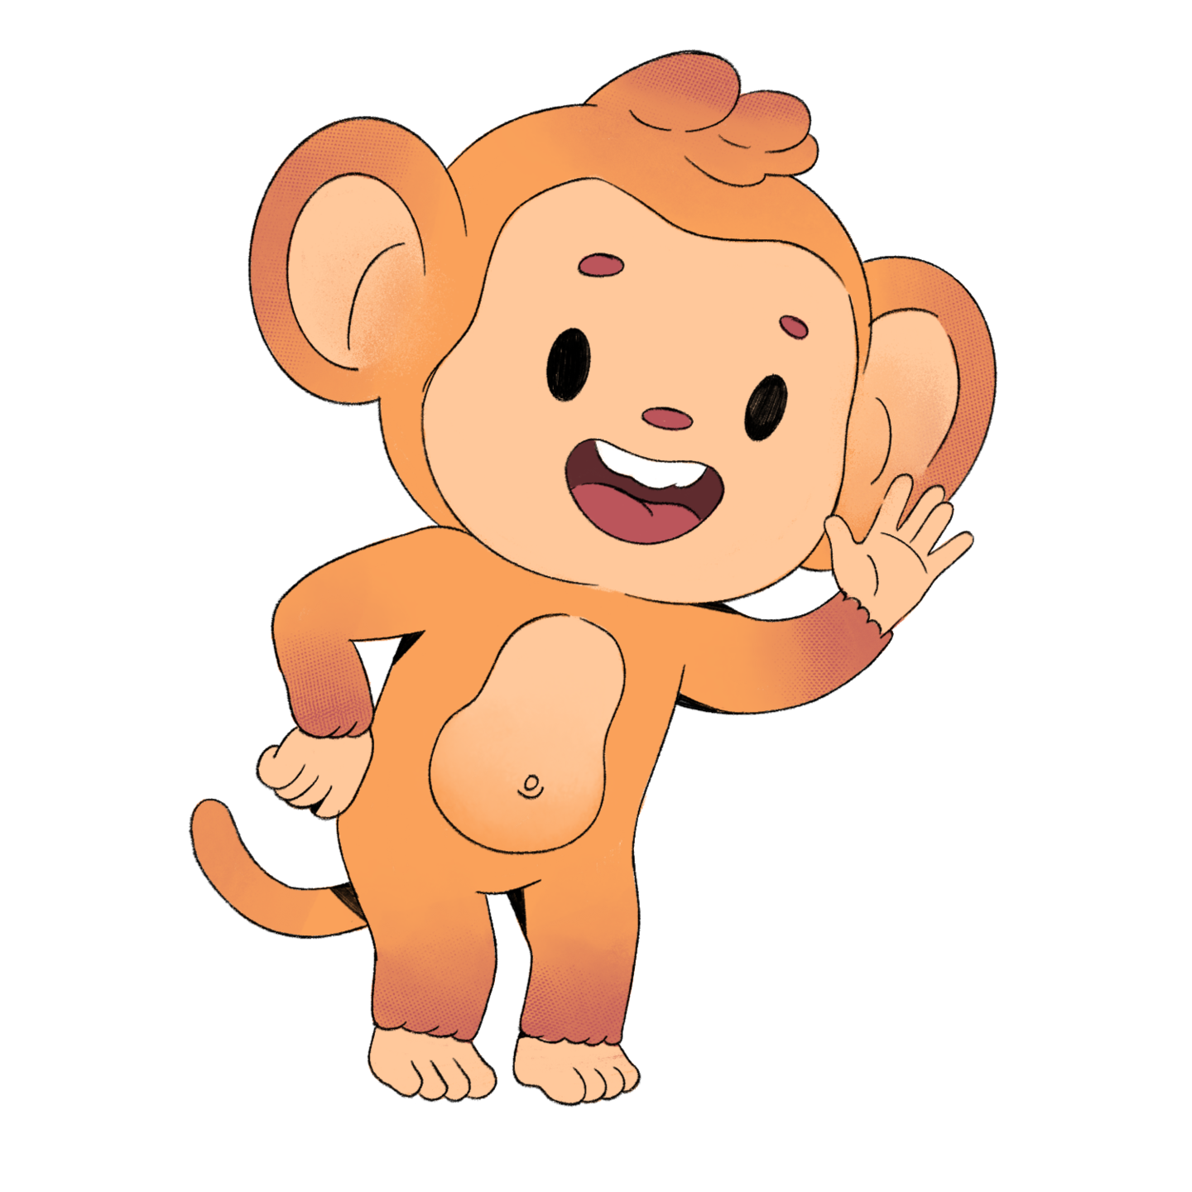



Slide 2



Slide 3


Slide 4
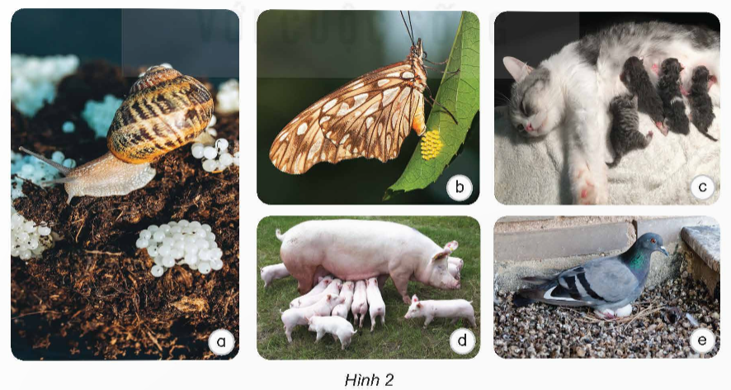
1. Quan sát hình 2, nêu tên động vật đẻ trứng và động vật đẻ con.

Slide 5
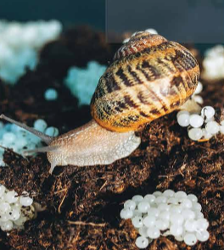
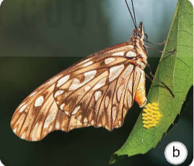
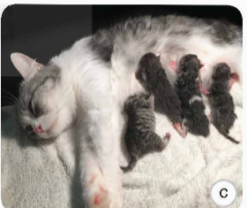
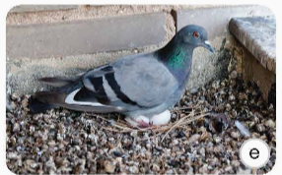
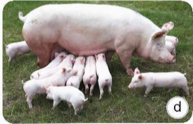
ĐỘNG VẬT ĐẺ TRỨNG
ĐỘNG VẬT ĐẺ CON

Slide 6

Có những động vật đẻ trứng, có những động vật đẻ con.

Slide 7
2. Sự sinh sản của động vật

Slide 8
Đa số động vật khi trưởng thành, cơ quan sinh dục của con đực tạo ra tinh trùng, cơ quan sinh dục của con cái tạo ra trứng. Thụ tinh xảy ra khi tinh trùng và trứng kết hợp tạo thành hợp tử. Hợp tử phát triển thành phôi, phôi phát triển qua các giai đoạn thành con non.
Sự thụ tinh có thể xảy ra bên ngoài cơ thể con cái như cá, ếch, tôm, cua,... hoặc bên trong cơ thể con cái như chó, mèo, gà, ngựa,...

Slide 9
Đến giai đoạn phát triển nào động vật sinh sản?
Đến giai đoạn trưởng thành động vật sinh sản.
Nêu vai trò của con đực và con cái trong quá trình sinh sản?
Con đực: sản sinh ra tinh trùng
Con cái: sản sinh ra trứng.

Slide 10
Con non được hình thành bắt đầu từ đâu?
Tình trùng kết hợp trứng tạo hợp tử, hợp tử sẽ phát triển thành phôi rồi tiếp tục phát triển thành con non.

Slide 11
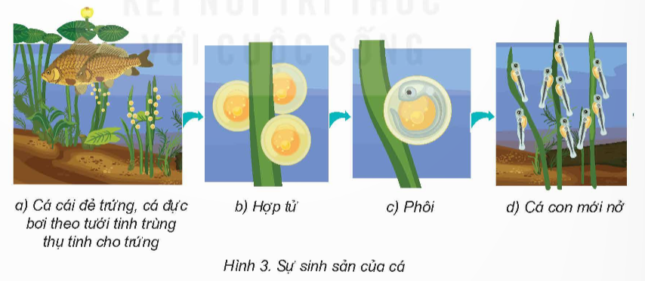
Quan sát hình 3, đọc thông tin mô tả sinh sản ở cá: chỉ và nói với bạn về sự sinh sản ở cá trong hình 3.
Cá cái đẻ trứng, cá đực bơi theo tưới tinh trùng thụ tinh cho trứng. Hợp tử được hình thành, phát triển thành phôi. Phôi phát triển thành cá con.

Slide 12
Ở động vật đẻ trứng, tinh trùng kết hợp với trứng qua thụ tinh tạo thành hợp tử, hợp tử phát triển thành phôi trong trứng và nở ra con non hoặc ấu trùng.

Slide 13


Slide 14
Tổ 1 + 2: Kể tên các con vật đẻ trứng
Tổ 3 + 4: Kể tên các con vật đẻ con
Con vật đẻ trứng | Con vật đẻ con

Slide 15
Giống đực
Đẻ trứng
Tinh trùng
Động vật
Hợp tử
Cơ thể mới
Trứng
Đẻ con
Giống cái

